Slide 1



2.预测消费者的选择
---Predicting Consumer Choice
山东大学软件与数据工程研究中心
电子商务交易技术国家工程实验室

Slide 2
目录
1
背景介绍
2
主要内容
3
解决方案
4
分析过程
5
总结

Slide 3
01
背景介绍

Slide 4
1
背景介绍
数据科学（Data Science）是研究认识数据的各种类型、状态、属性及变化形式和变化规律的科学；目的是揭示自然界和人类行为现象和规律，而消费者的选择已成为数据科学的一部分。
随着互联网的普及，消费者得以通过网络自由获取有关产品和服务的信息。在这一背景下，消费者的信息选择行为无疑会出现新的特点，呈现新的趋势，因此，预测消费者的选择显得至关重要。

Slide 5
02
主要内容

Slide 6
2
主要内容
本章以消费者对物品的选择为基础，讨论了基于产品各个属性特征下消费者选择的历史记录，来预测当物品取其他属性值时消费者的选择。
了解人们对交通工具的选择现状，探讨现状背后的影响因素，对于解决悉尼交通问题和管理人员整体调控使交通便捷具有重要意义。
我们以悉尼交通研究为例。因为：
（1）悉尼是国际大都市，城市基础设施高度发达，交通便利快捷。
（2）由于市区房价高昂，在悉尼工作的人们大多选择在悉尼以外的地区买房，因此他们大都乘坐汽车或火车往返于悉尼市中心。

Slide 7
2
主要内容
本章基于300多条人们对交通工具选择的调查数据，运用定性与定量结合的研究方法，对交通工具的被选择现状及其影响因素进行了分析。主要完成以下问题：
确定几个特定的变量之间是否存在相关关系，如果存在的话，找出它们之间合适的数学表达式；
根据一个或几个变量的值，预测或控制另一个变量的取值，并且可以知道这种预测或控制能达到什么样的精确度；
进行因素分析。例如在对于共同影响一个变量的许多变量（因素）之间，找出哪些是重要因素，哪些是次要因素，这些因素之间又有什么关系。

Slide 8
03
解决方案

Slide 9
3.1
回归分析
为什么选择回归分析？
人们对交通工具的选择受时间和成本的影响，因此，不同交通工具的时间和成本可作为自变量，人们的选择则是因变量，即响应变量。本章研究的问题是根据因变量的变化，预测相应变量的值。在研究交通问题时，人们通常选择回归分析。
回归分析是一种通过一组预测变量（自变量）来预测一个或多个响应变量（因变量)的统计方法。它也可用于评估预测变量对响应变量的效果。在大多数的实际问题中,影响因变量的因素不是一个而是多个,一般称这类问题为多元回归分析问题。
回归分析基本思想：
虽然自变量和因变量之间没有严格的、确定性的函数关系，但可以设法找出最能代表它们之间关系的数学表达形式。
To demonstrate choice method,we begin with the Sydney Transportation Study ,consumers in sydney can choose to go into the city by car or train.The response is binary,so we can use logit regression.The logit is the natural logarithm of the odds ratio.

Slide 10
3.1
回归分析
回归分析的常用术语;
解释变量：是影响研究对象（即选择火车或汽车）的变量，它解释了研究对象的变动，表现为方程所描述因果关系中的“因”。也叫做自变量、预测变量。
响应变量：根据解释变量发生改变的变量。也叫因变量
相关关系：当一个或几个相互联系的变量取一定的数值时，与之相对应的另一变量的值虽然不确定，但它仍按某种规律在一定的范围内变化。

Slide 11
04
分析过程

Slide 12
4.1
确定解释变量和响应变量
在本章中，我们以悉尼交通工具（火车和汽车）为研究对象，影响人们对工具选择的主要因素包括乘坐汽车所需时间（cartime）、汽车票价（carcost）、乘坐火车所需时间（traintime）和火车票价（traincost） 4 个属性，并把它们作为解释变量。因时间和票价变化而变化的对汽车和火车的选择（choice）作为响应变量。

Slide 13
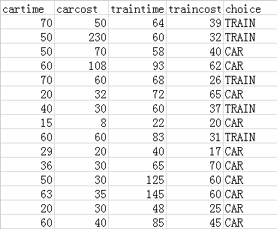
4.2
数据源的选择
回归分析首先要取得解释变量和响应变量的多次观测值作为数据源。本章选择的数据源如下：
数据源的解释：
（1）当其作为实验数据时：
以第一行为例，表示当从某地去往悉尼乘坐汽车时间为70min，车票价是50￥，而乘坐火车所需时间64min，车票价格39￥时，人们选择乘坐火车前往。这5个变量作为一组输入，用力建立预测模型。
（2）当其作为观测数据时：
前4个变量作为预测模型的输入，输出为TRAIN或CAR，与实验数据的choice值作对比，如果相同，则预测准确；反之，不准确。

Slide 14
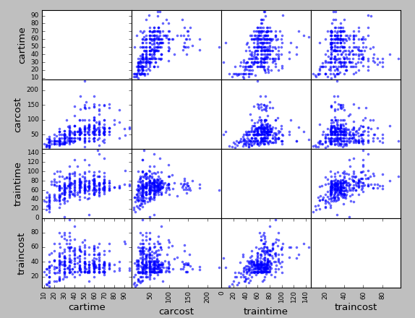
4.3
建立预测模型
为了直观的显示数据，建立解释变量散点图，如下图所示：
散点图说明：
Car_Time是第一行所有散点图的纵坐标，第一列所有散点图的横坐标；
Car_Cost是第二行所有散点图的纵坐标，第二列所有散点图的横坐标；
Train_Time是第三行所有散点图的纵坐标，第三列所有散点图的横坐标；
Train_Cost是第四行所有散点图的纵坐标，第四列所有散点图的横坐标。
散点图中的线表示对数据的拟合曲线。

Slide 15
4.4
建立预测模型
根据散点图假设数据两两之间是线性相关的，由以下公式计算线性拟合曲线。
设曲线方程为：
其中，
We know the time and cost of travel by car and by train.There are the explanatory vriables in the case.The scatter plot matrix and the correlation heat map show pairwise relationships among these explanatory variables.

Slide 16
4.4
建立预测模型
进行相关分析，一般要求出相关关系，以相关系数的大小来判断相关的程度，进行回归方程的显著性检验。管理者做响应调整决策时可以参考相关关系。
相关系数为r：
r > 0:两变量正相关
r < 0:两变量负相关
r 的绝对值越接近1，表明两变量相关性越强；越接近于0，表明相关性越差。

Slide 17
4.4
建立预测模型
根据 r 的计算公式，得出变量之间的相关系数如下图所示：
cartime
 | 0.509 | 0.365 | 0.022
0.509 |  | 0.185 | 0.003
0.365 | 0.185 |  | 0.472
0.022 | 0.003 | 0.472
图表分析：
（1）car_time和car_cost是正相关的，即时间越长，成本越高，且相关性较高；
（2）train_time和train_cost是正相关的，且相关性较高；
（3）car_time和train_time是正相关的。
carcost
traintime
traincost
cartime
carcost
traintime
traincost

Slide 18
4.4
建立预测模型
因为最终预测目标choice只有train和car两种选择，可以转化成0和1，因此响应变量是二值变量，所以我们可以用logit逻辑回归，即带有分对数联系的广义线性模型。逻辑是比值比中的自然对数。
设响应变量choice为y，其中“1”代表选择train，“0”代表选择car。影响y的解释变量记为x1,x2,x3,x4，在4个变量的作用下人们选择train的概率为P。
那么：
选择car的概率为1-p
其中，β₀表示无外界因素影响时，p和1-p之比的自然对数；
β_{j}表示自变量x_{j}改变一个单位时logitp的改变量。

Slide 19
4.4
建立预测模型
选择Train和选择Car的概率的比为p/(1-p)，记为Odds；
将Odds做对数转换，即可得到Logistic回归模型：
(1)

Slide 20
4.5
模型参数估计
回归模型的系数估计可用最大似然估计法：
假设由N个样本y₁，y₂，... y_{n}。设p_{i}=P（y_{i}=1|X_{i}）=π（X_{i}）为给定X_{i}条件下得到结果y_{i}=1的条件概率；而在同样条件下得到yi=0的条件概率是P（y_{i}=0|X_{i}）=1-π（X_{i}）。于是得到一个样本观测值的概率是 ：
(2)
因为各项样本观测值相互独立，他们的联合分布可以表示为各边际分布的乘积。
(3)
式（3）也称为n个样本的似然函数，其对数似然值为：
(4)
式（4）即称为对数似然函数。从（4）可以看出，β的最大似然估计 ，就是通过对给定的yi和Xi代入数据对似然函数求最大值就可以得到。

Slide 21
4.5
模型参数估计
由以上公式得到回归系数：
β₀=-1.4440；β₁=0.5665；β₂=0.0298；β₃=0.0149；β₄=-0.1113
所以回归方程为：

Slide 22

4.6
结果分析
将数据源中的样本参数回代到回归方程，计算选择train的概率。我们设定0.5为临界值，如果p>=0.5，则预测用户选择乘坐train，反之选择car。
代入后得到的预测结果与原始结果对比如下;
当预测结果和原始结果相同时为正确，不同时为错误。由图得正确次数为155+120=275；错误次数为30+28=58。
因此，准确率=275/(275+58)
=0.826

Slide 23
05
总结

Slide 24
5
总结
逻辑回归模型主要由两方面的作用：预测和控制。
预测：即根据自变量的值预测响应变量的值，分析其是否发生。
控制：在有且仅有一个自变量变化，其他自变量保持不变的情况下：
（1）设定概率值，通过回归函数计算出变化的自变量的值。
（2）改变且近改变一个自变量的值，计算概率。
通过以上两种方法可以帮助管理者制定决策等。例如：由模型得，如果火车票价下降5￥的话，悉尼出行者中的183人（55%）会选择乘坐火车。

Slide 25



谢谢观看！
山东大学软件与数据工程研究中心
电子商务交易技术国家工程实验室

